Slide 1
4 giorni in Marocco
Nisrin Laouzi 2DLSA

Slide 2
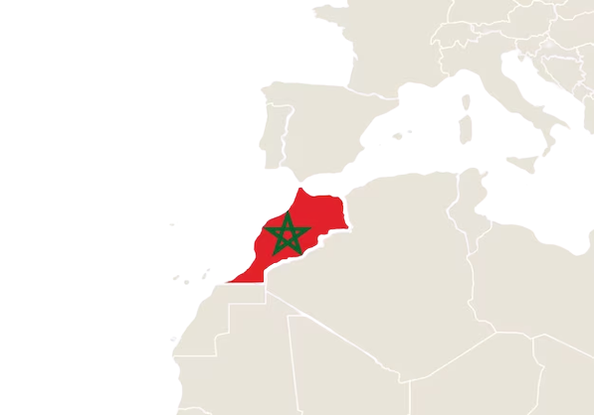
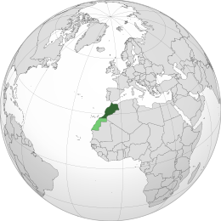
Localizzazione

Slide 3
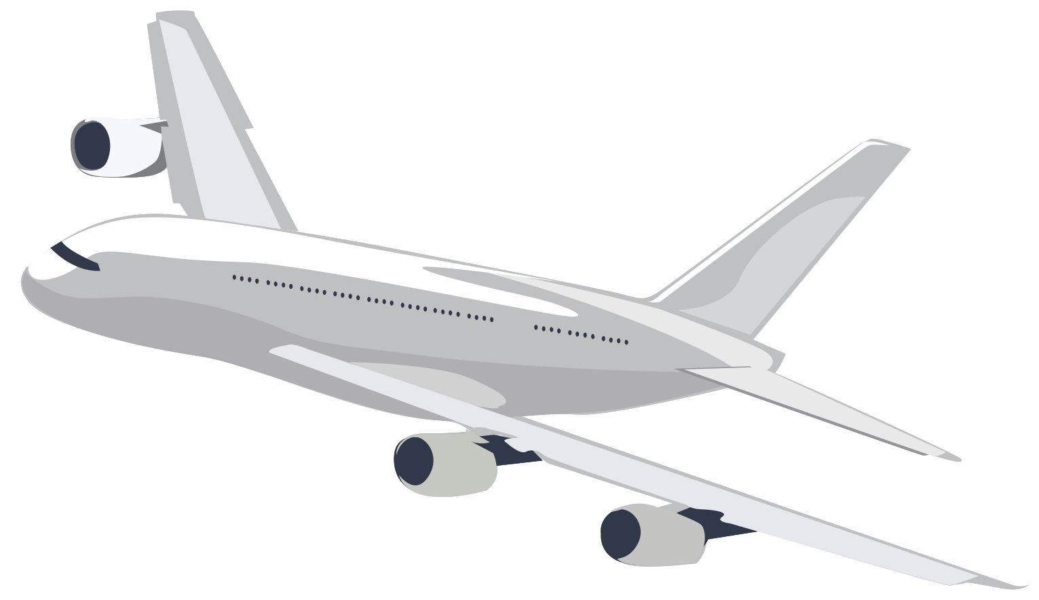
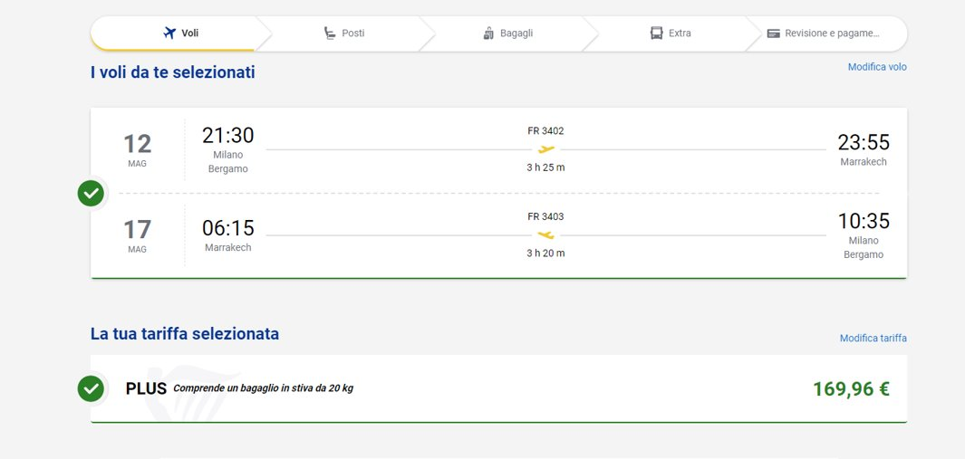
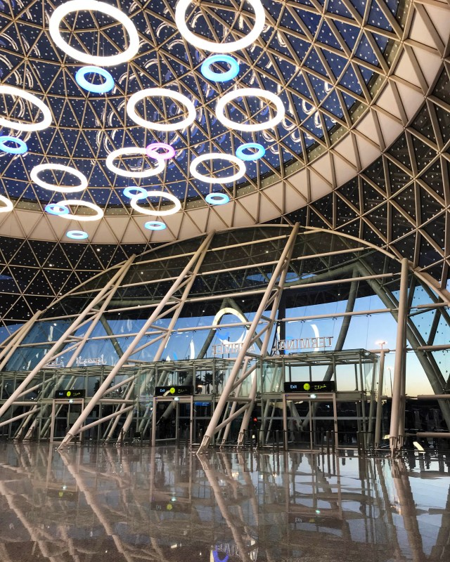
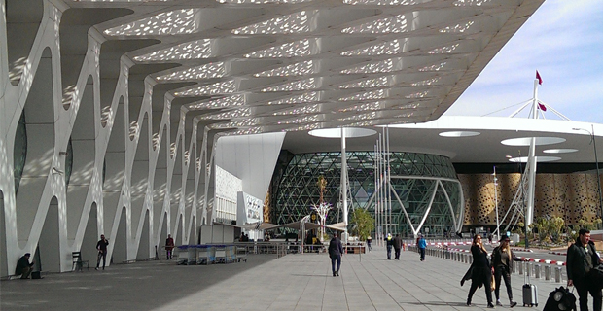
Trasporto

Slide 4
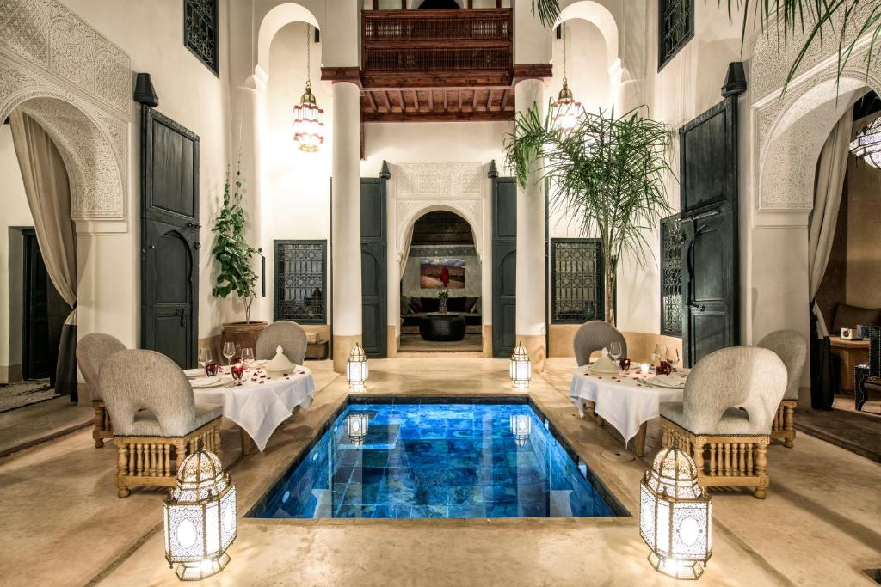
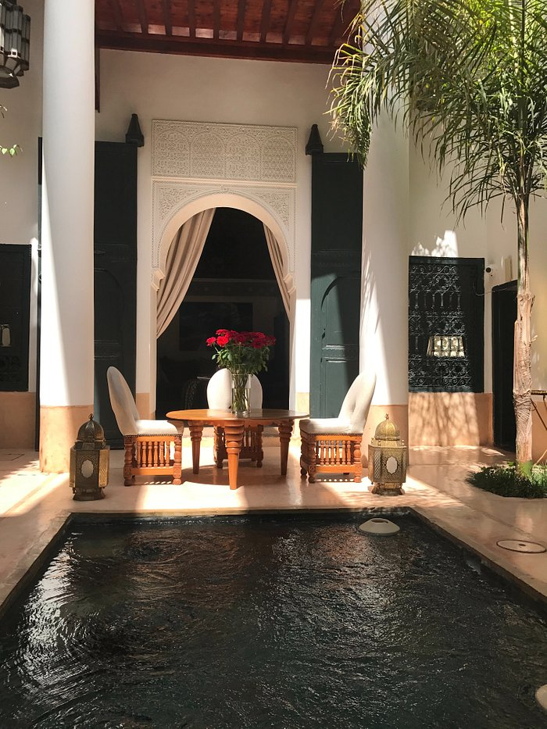
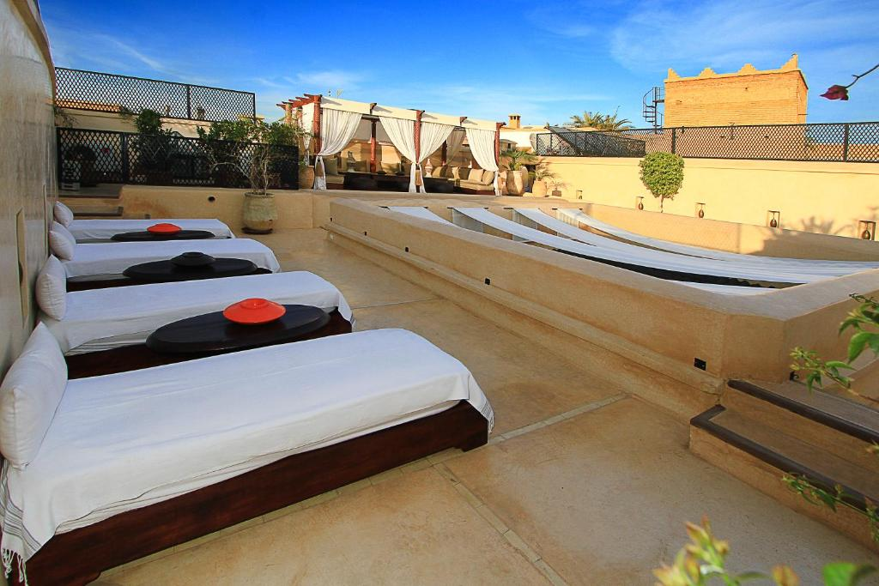



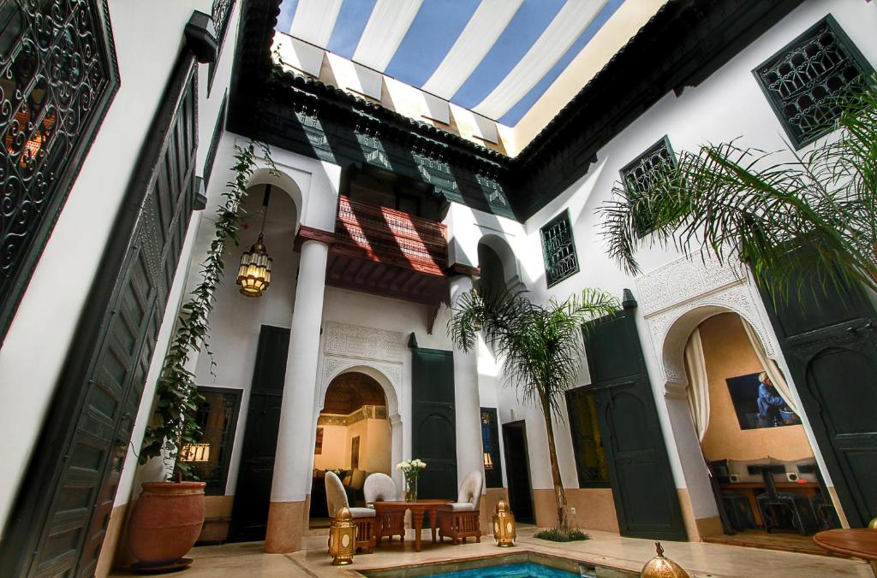

Riad Dar Assiya, Marrakech
Arrivo: Domenica 12 Maggio 2024
Partenza: Venerdì 17 Maggio 2024
TOTALE: 843,90
Connessione WiFi gratuita
Navetta aeroportuale
Ristorante
Piscina

Slide 5
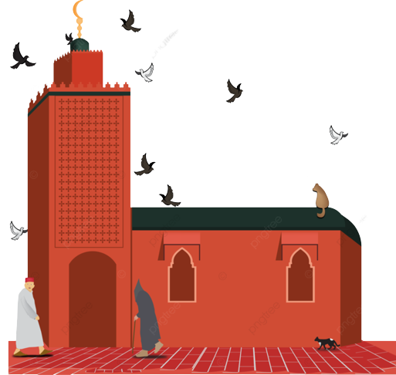
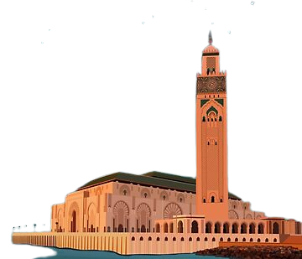

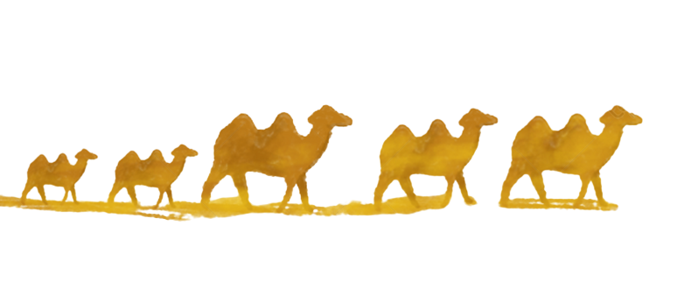
01
03
02
04
Marrakech
Casablanca
Rabat e Sahara
Sidi Bouzid

Slide 6
01
Marrakech

Slide 7
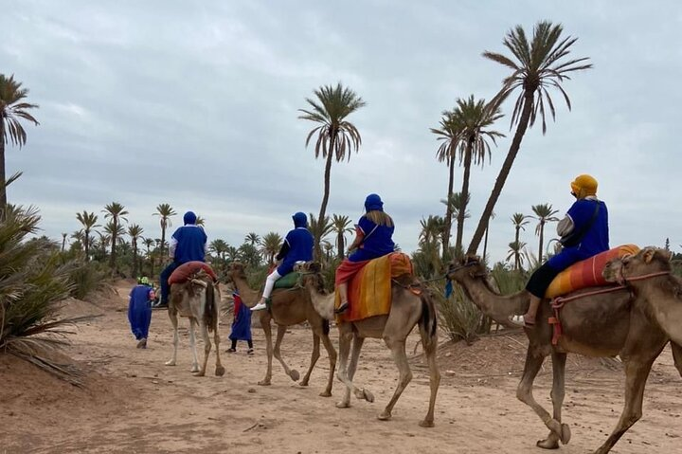
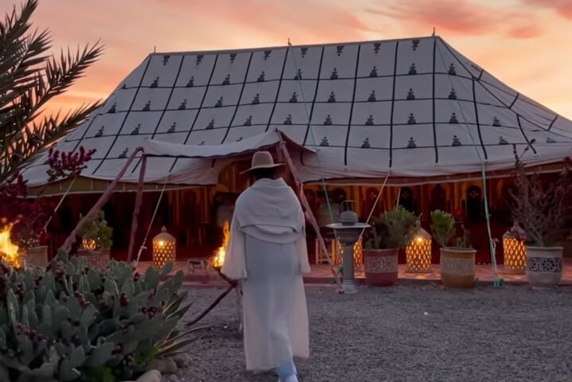
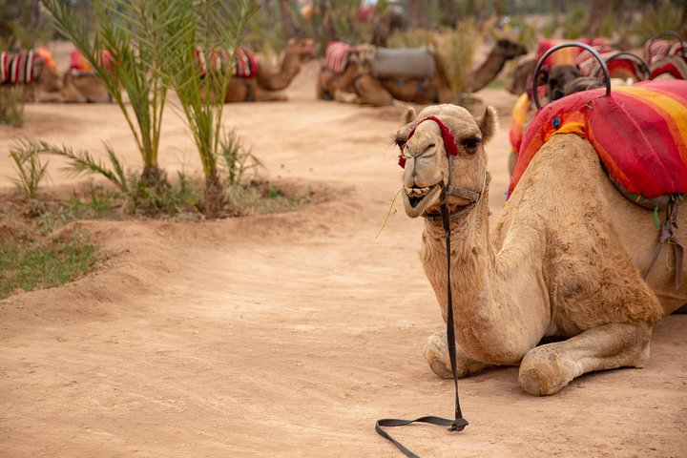
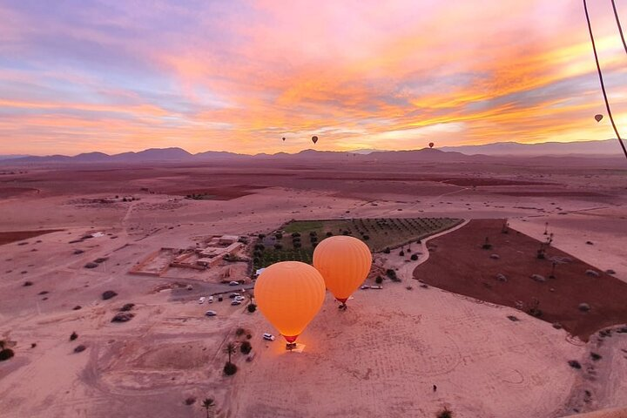
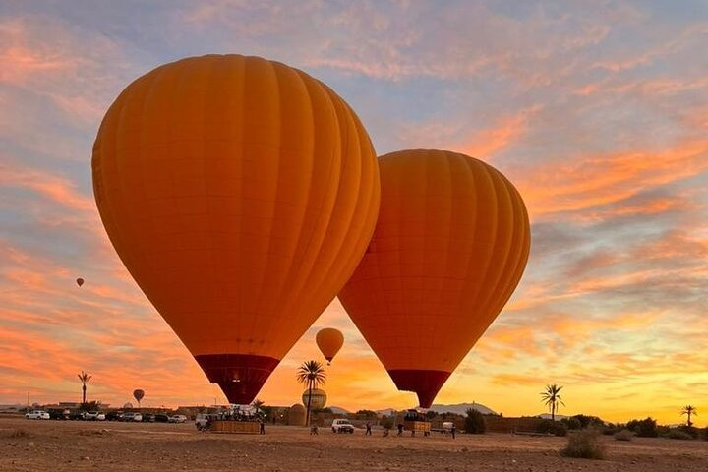
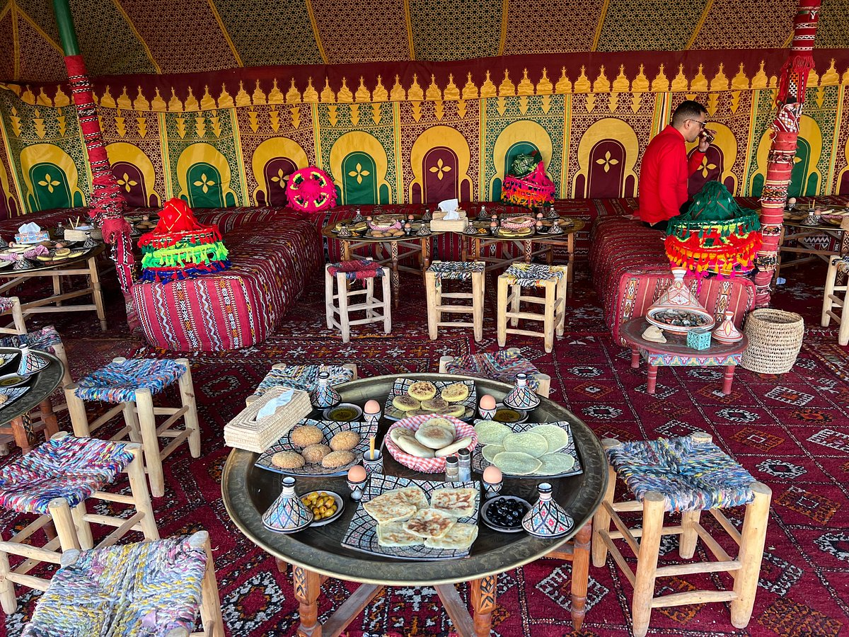
Giro in mongolfiera con colazione berbera e giro sui cammelli

Slide 8

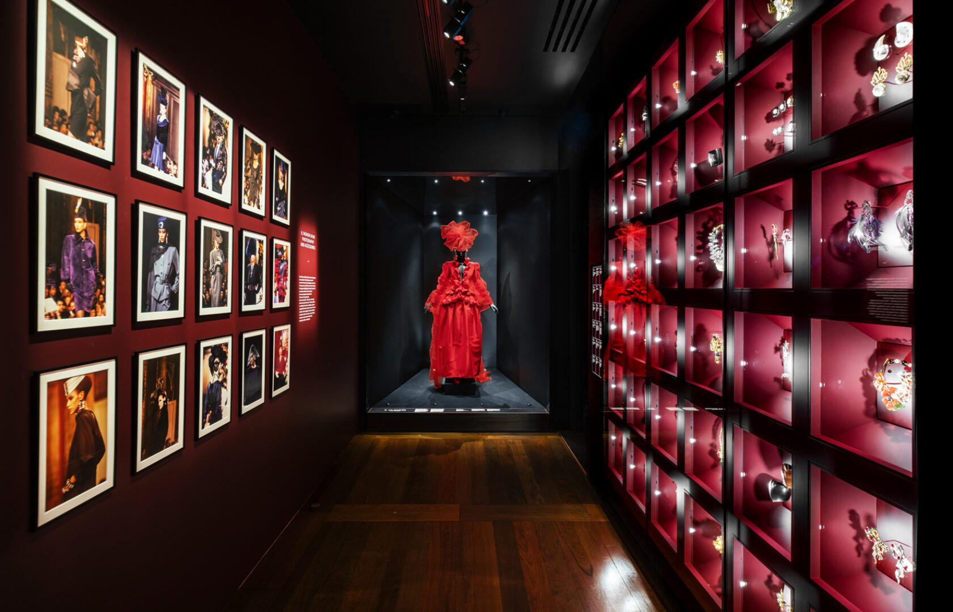
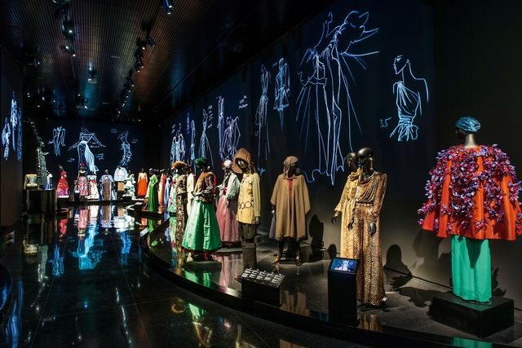
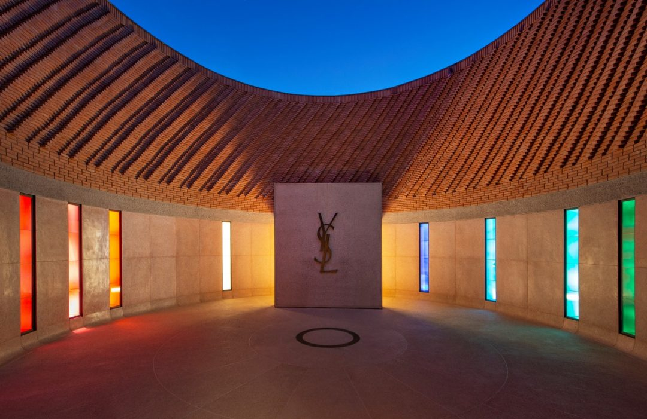
Musée Yves Saint Laurent

Slide 9
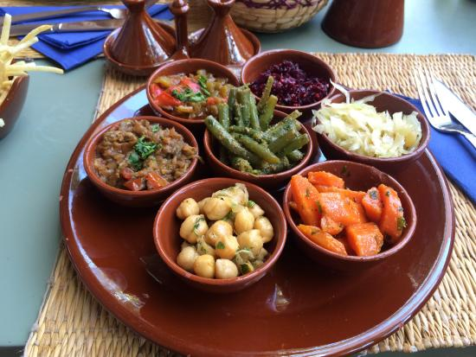
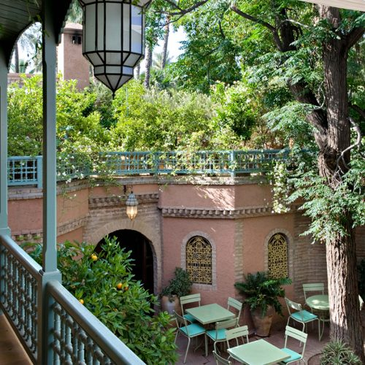
Cafe Jardin Majorelle

Slide 10
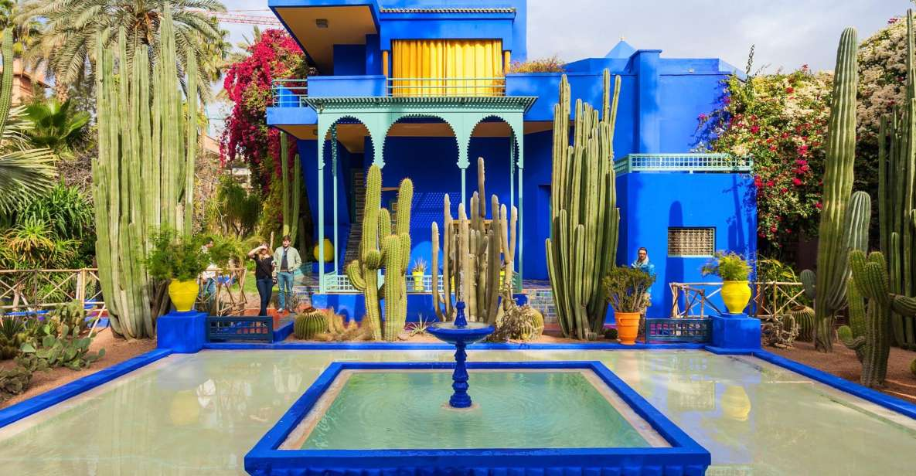
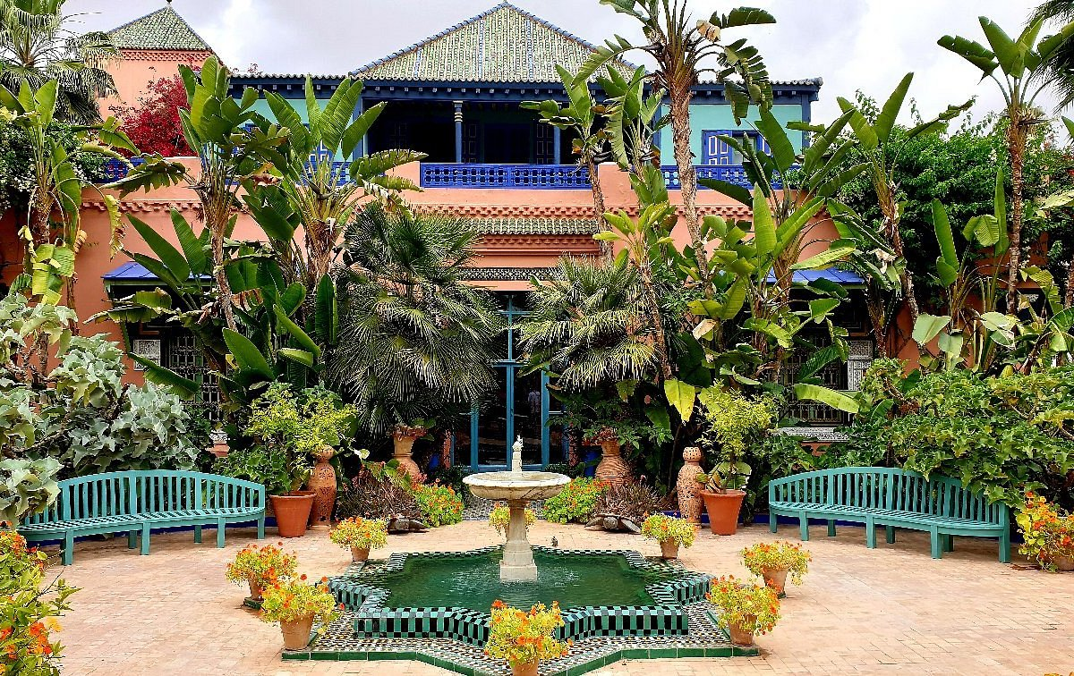
Jardin Majorelle

Slide 11

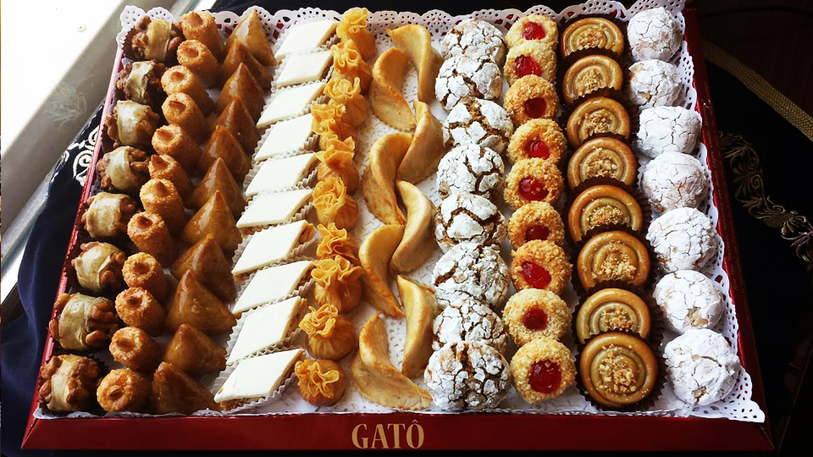

Patisserie Gato

Slide 12
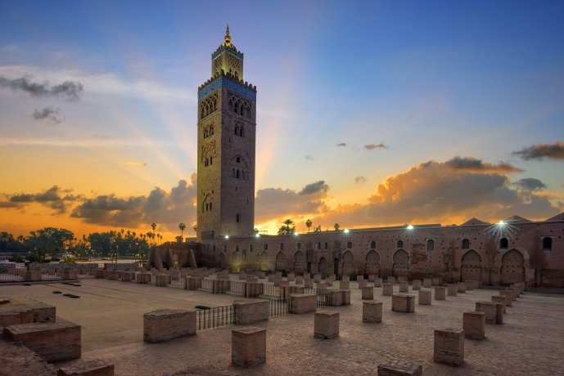
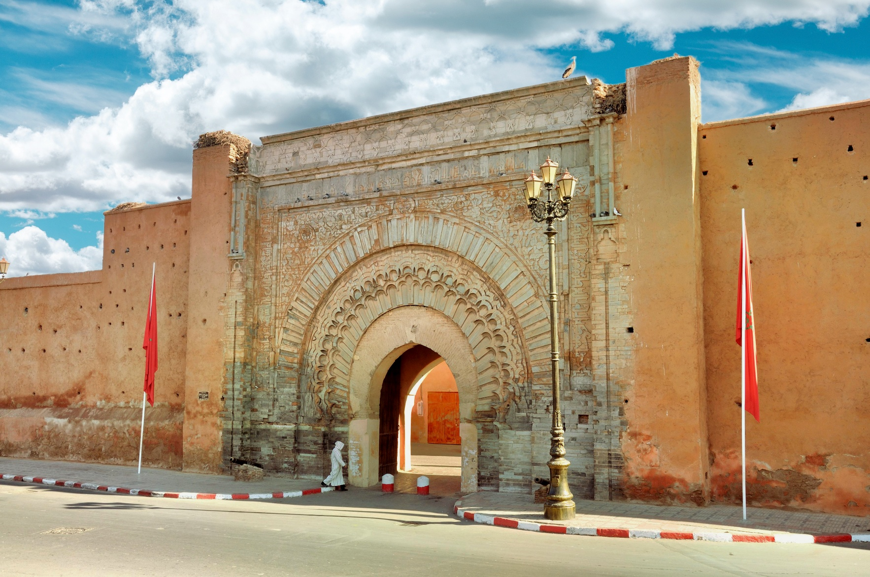
Moschea di Kutoubia
Bab Agnaou

Slide 13
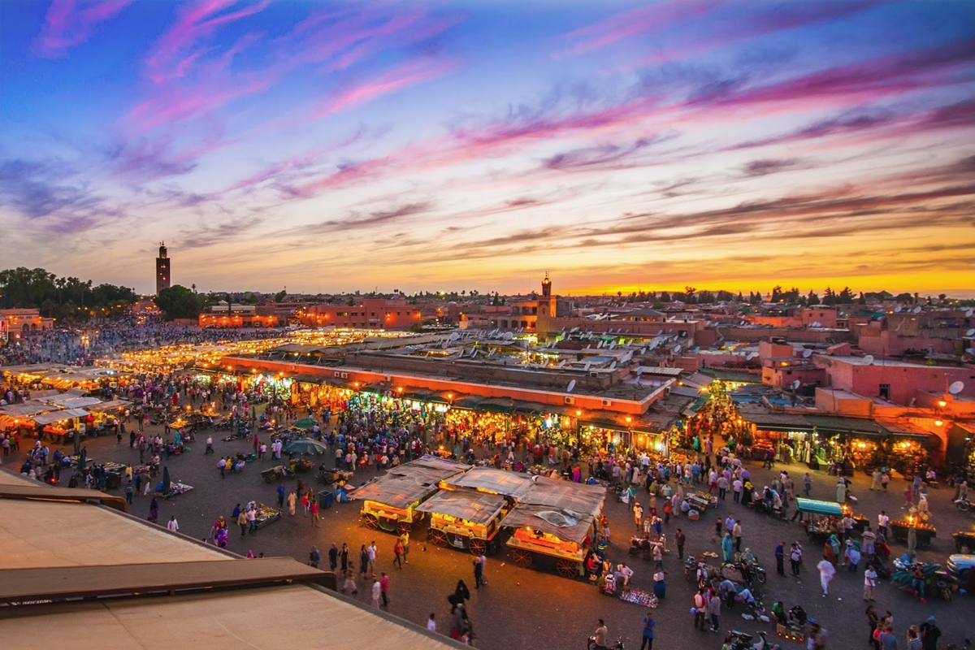

Jamaa el Fna...
...e cena a base di harira

Slide 14
Totale speso a Marrakesh: 186 euro

Slide 15
02
Rabat e Sahara

Slide 16
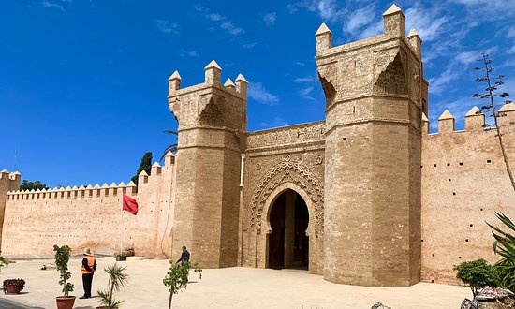
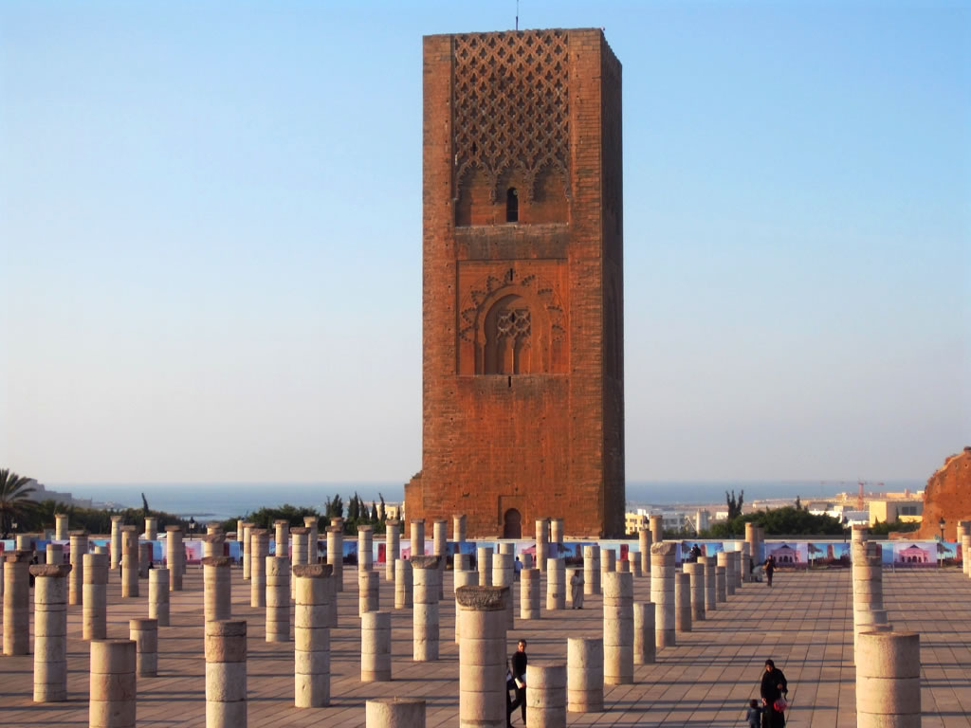
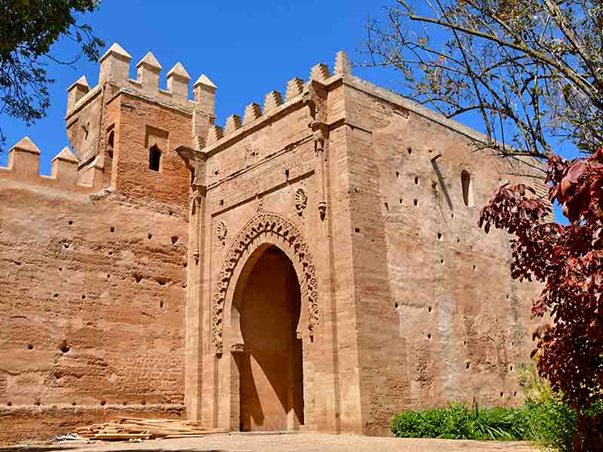
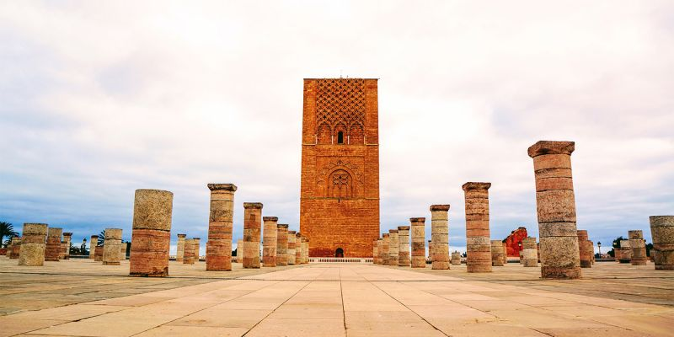
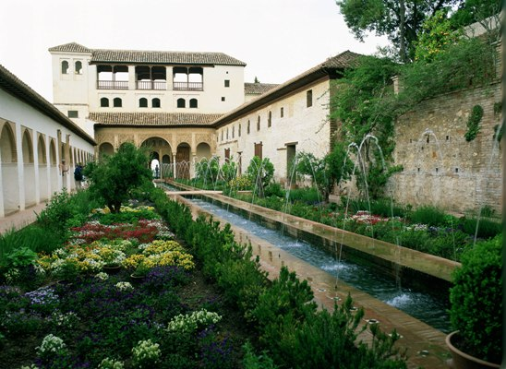
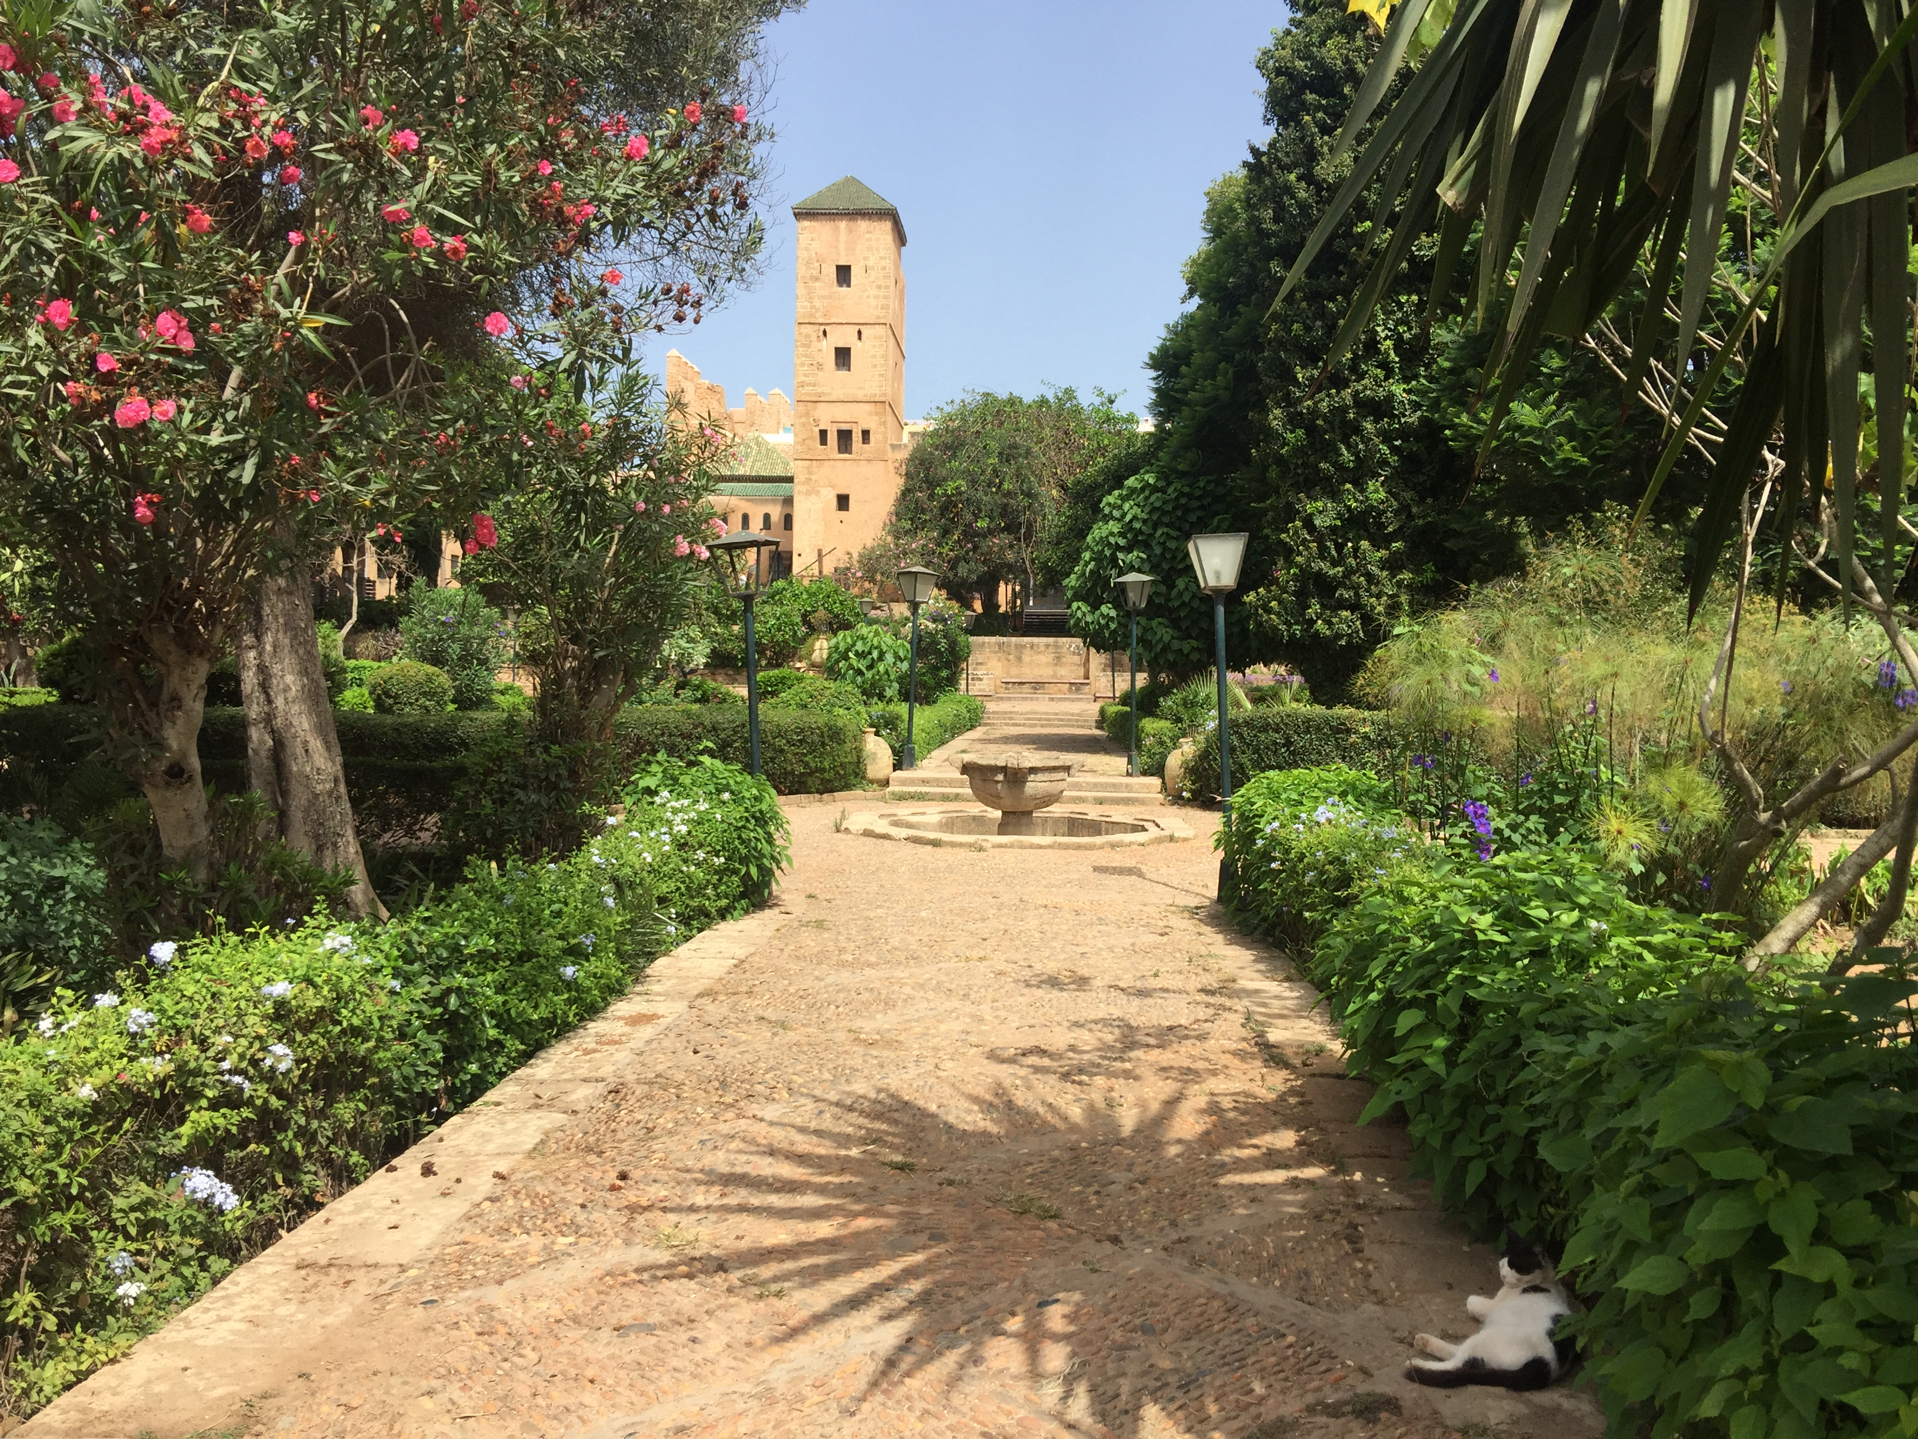
Rabat
Giardini andalusi
Torre di Hassan
Chellah

Slide 17
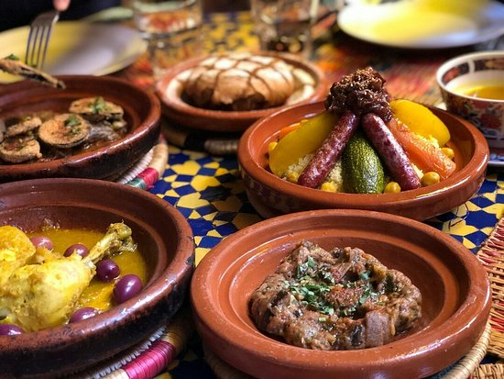
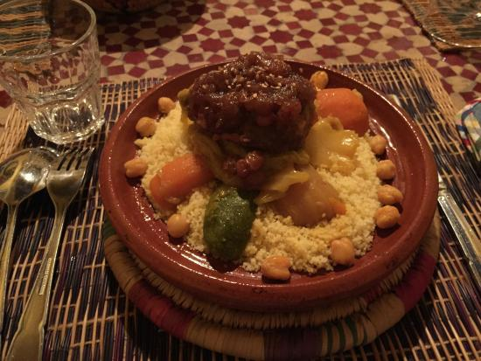
Dar Zaki

Slide 18
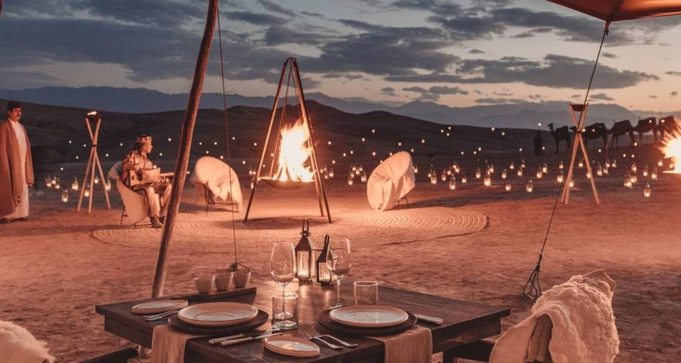
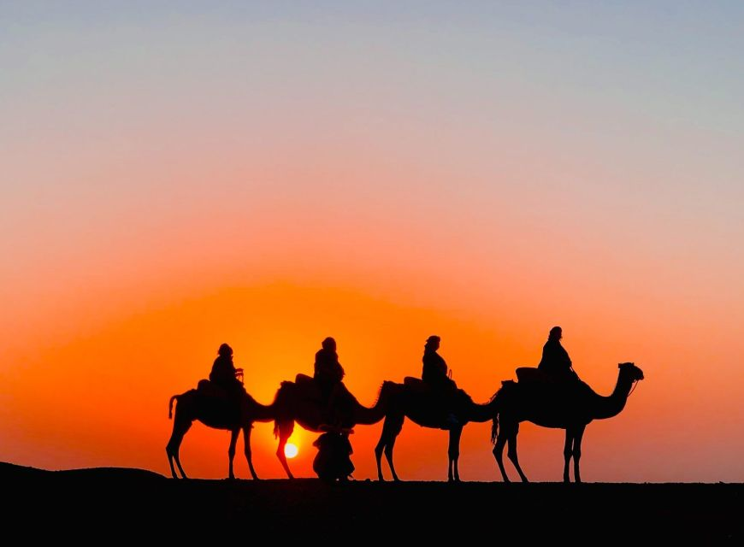

Giro in cammello nel deserto di Agafay e quad bike e cena con spettacolo

Slide 19
Totale speso a Rabat e nel Sahara: 80 euro

Slide 20
03
Casablanca

Slide 21
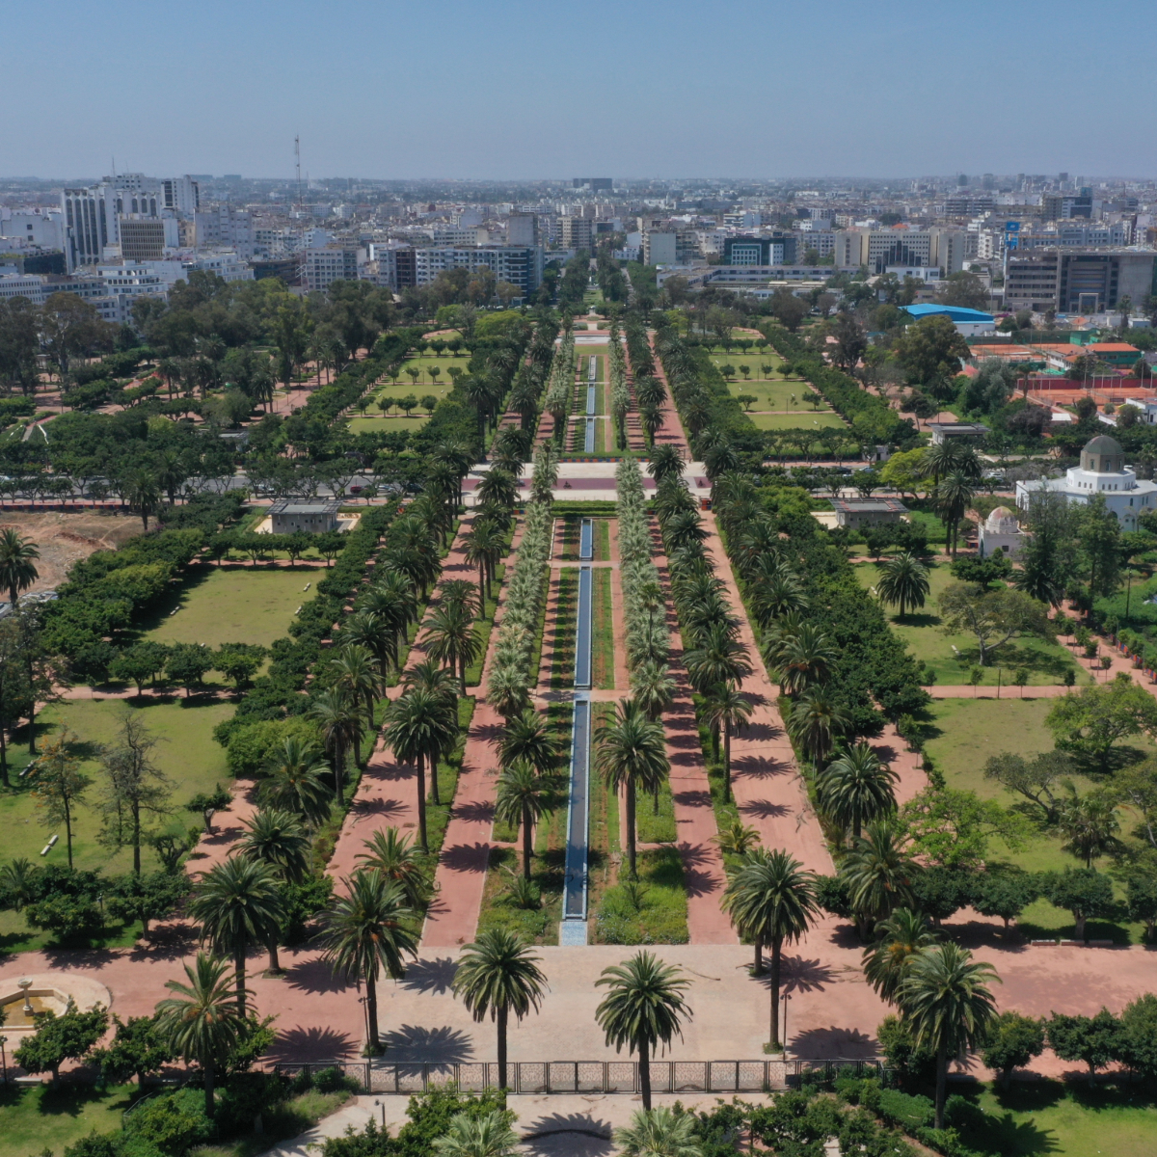
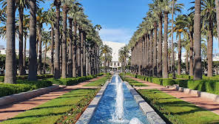
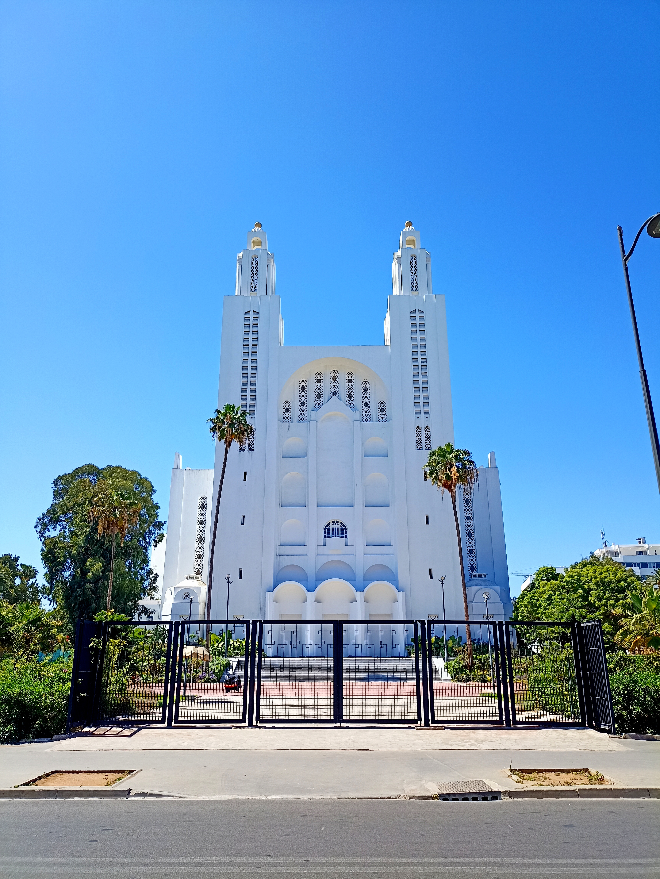
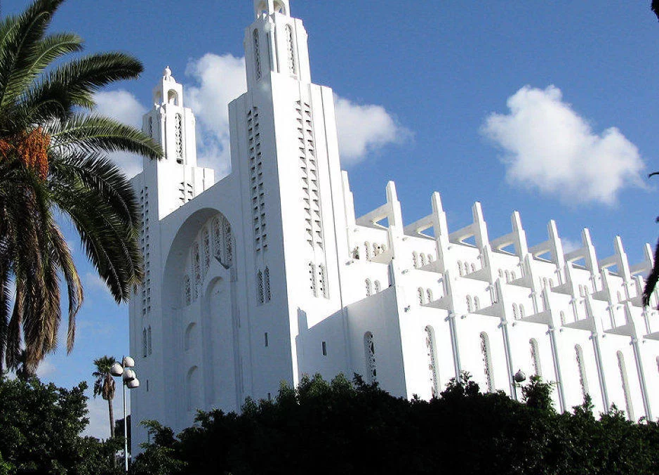
Cattedrale del sacro cuore
Arab League Park

Slide 22
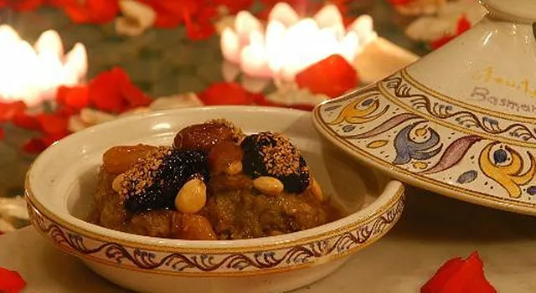
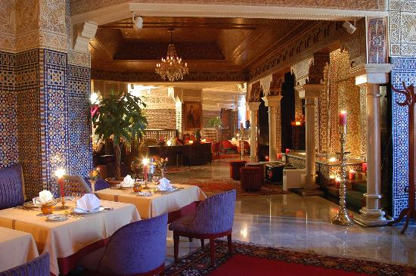
Basmane

Slide 23
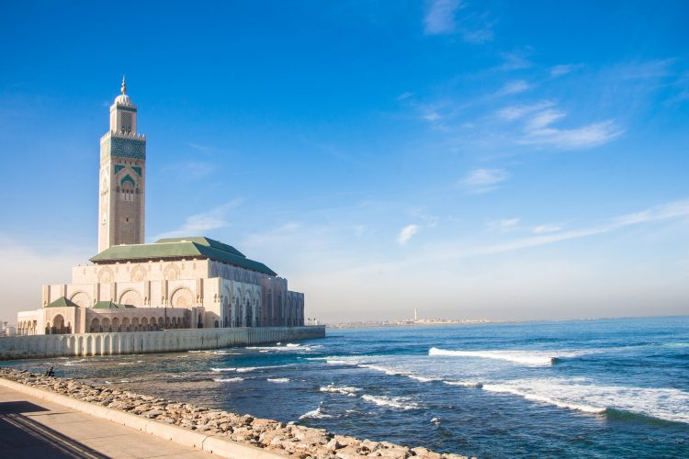
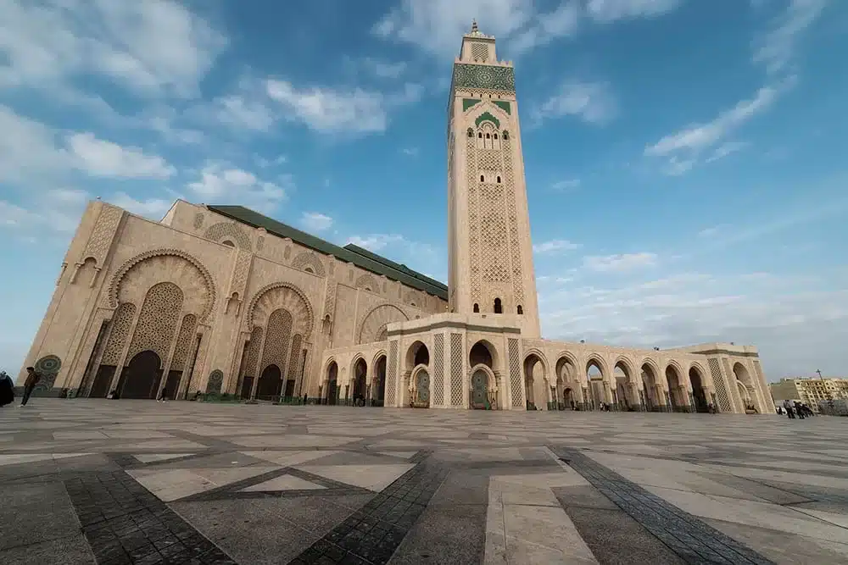
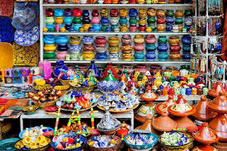
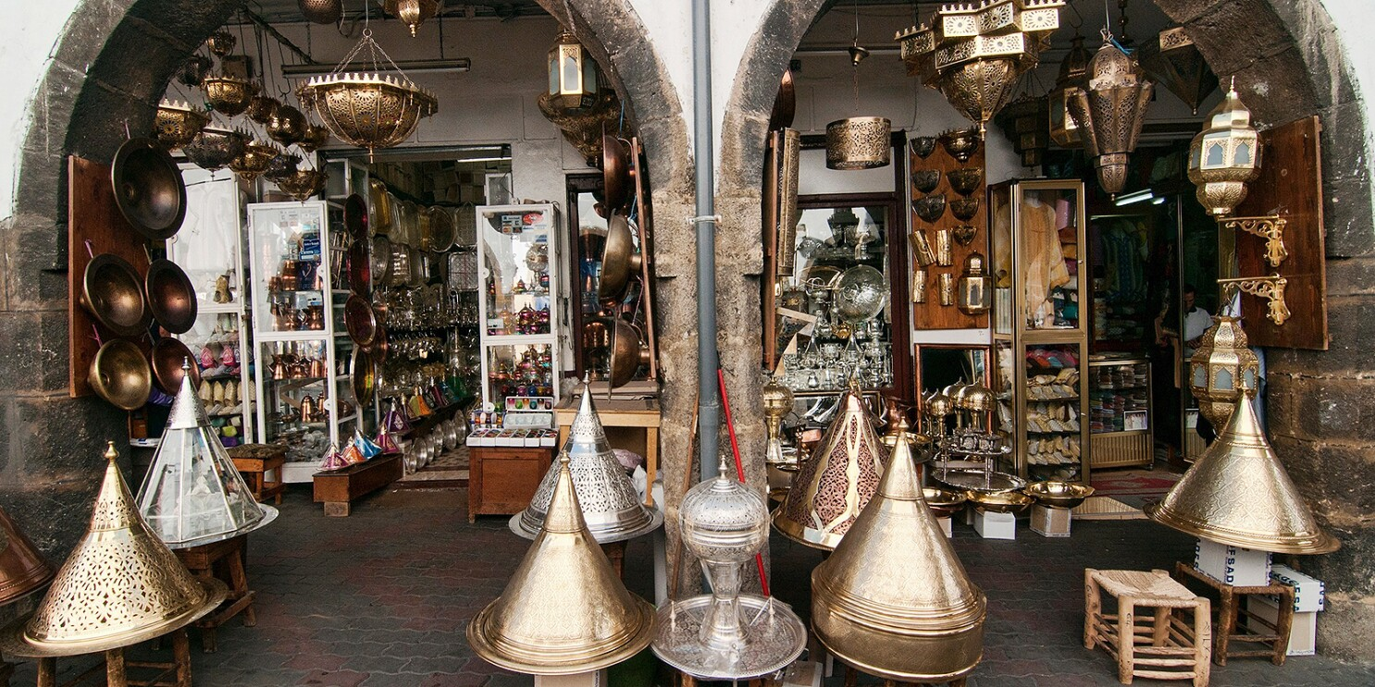
Habous
Moschea di Hassan 2

Slide 24


Le Jasmine

Slide 25
Totale speso a Casablanca: 12 euro

Slide 26
04
Sidi Bouzid

Slide 27



Snorkeling

Slide 28


Le table de Mazagan

Slide 29
Totale speso a Sidi Bouzid: 70 euro

Slide 30
In questi 4 giorni sono stati spesi 1351,59 euro tra biglietto aereo e visite delle città. I soldi restanti veranno utilizzati per i pasti e trasporti.

